Slide 1
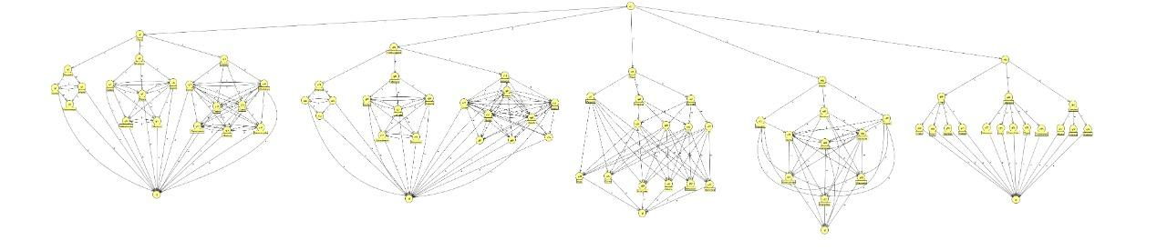
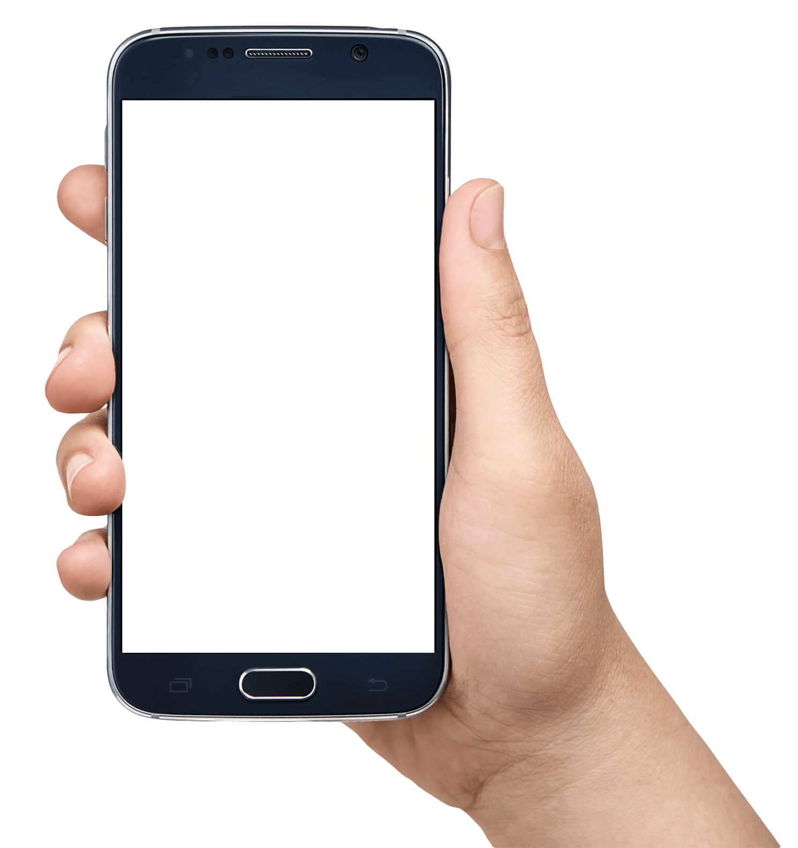
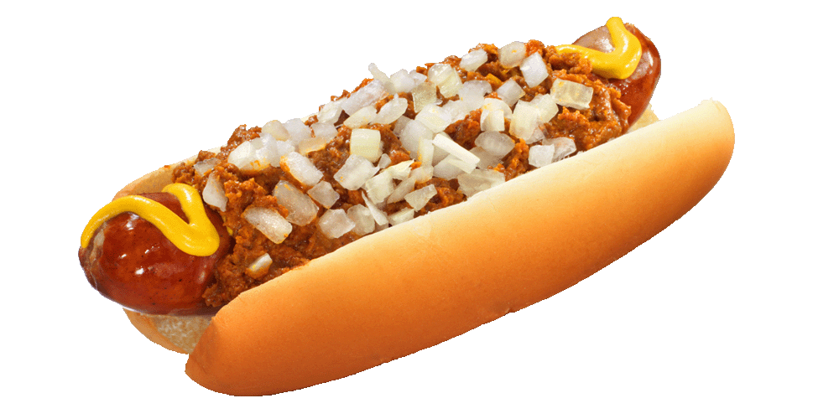
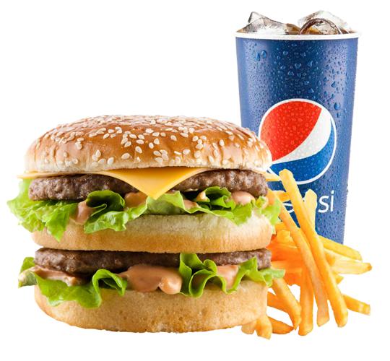
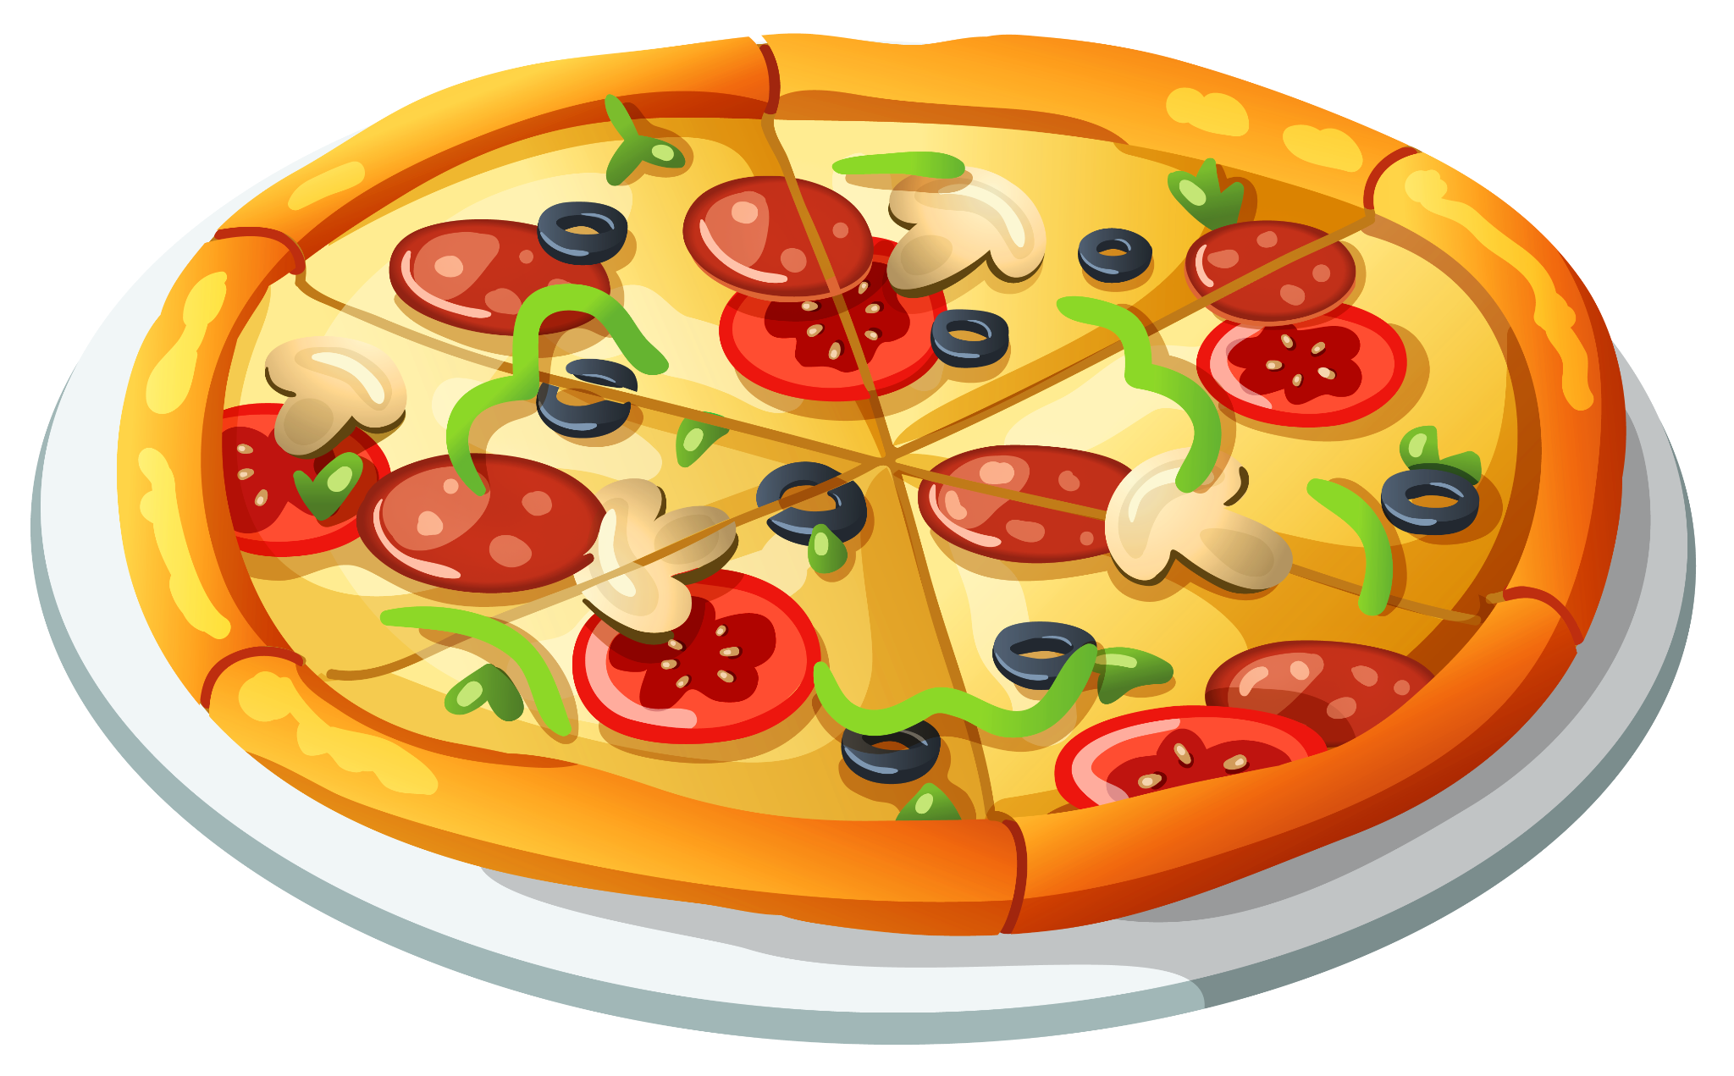
AFD en toma de pedidos en alimentos
Miguel Ángel Plata - 2190050
Ivan Leonardo Niño Villamil - 2191968
Sebastian Ortiz Cruzate - 2143233

Slide 2

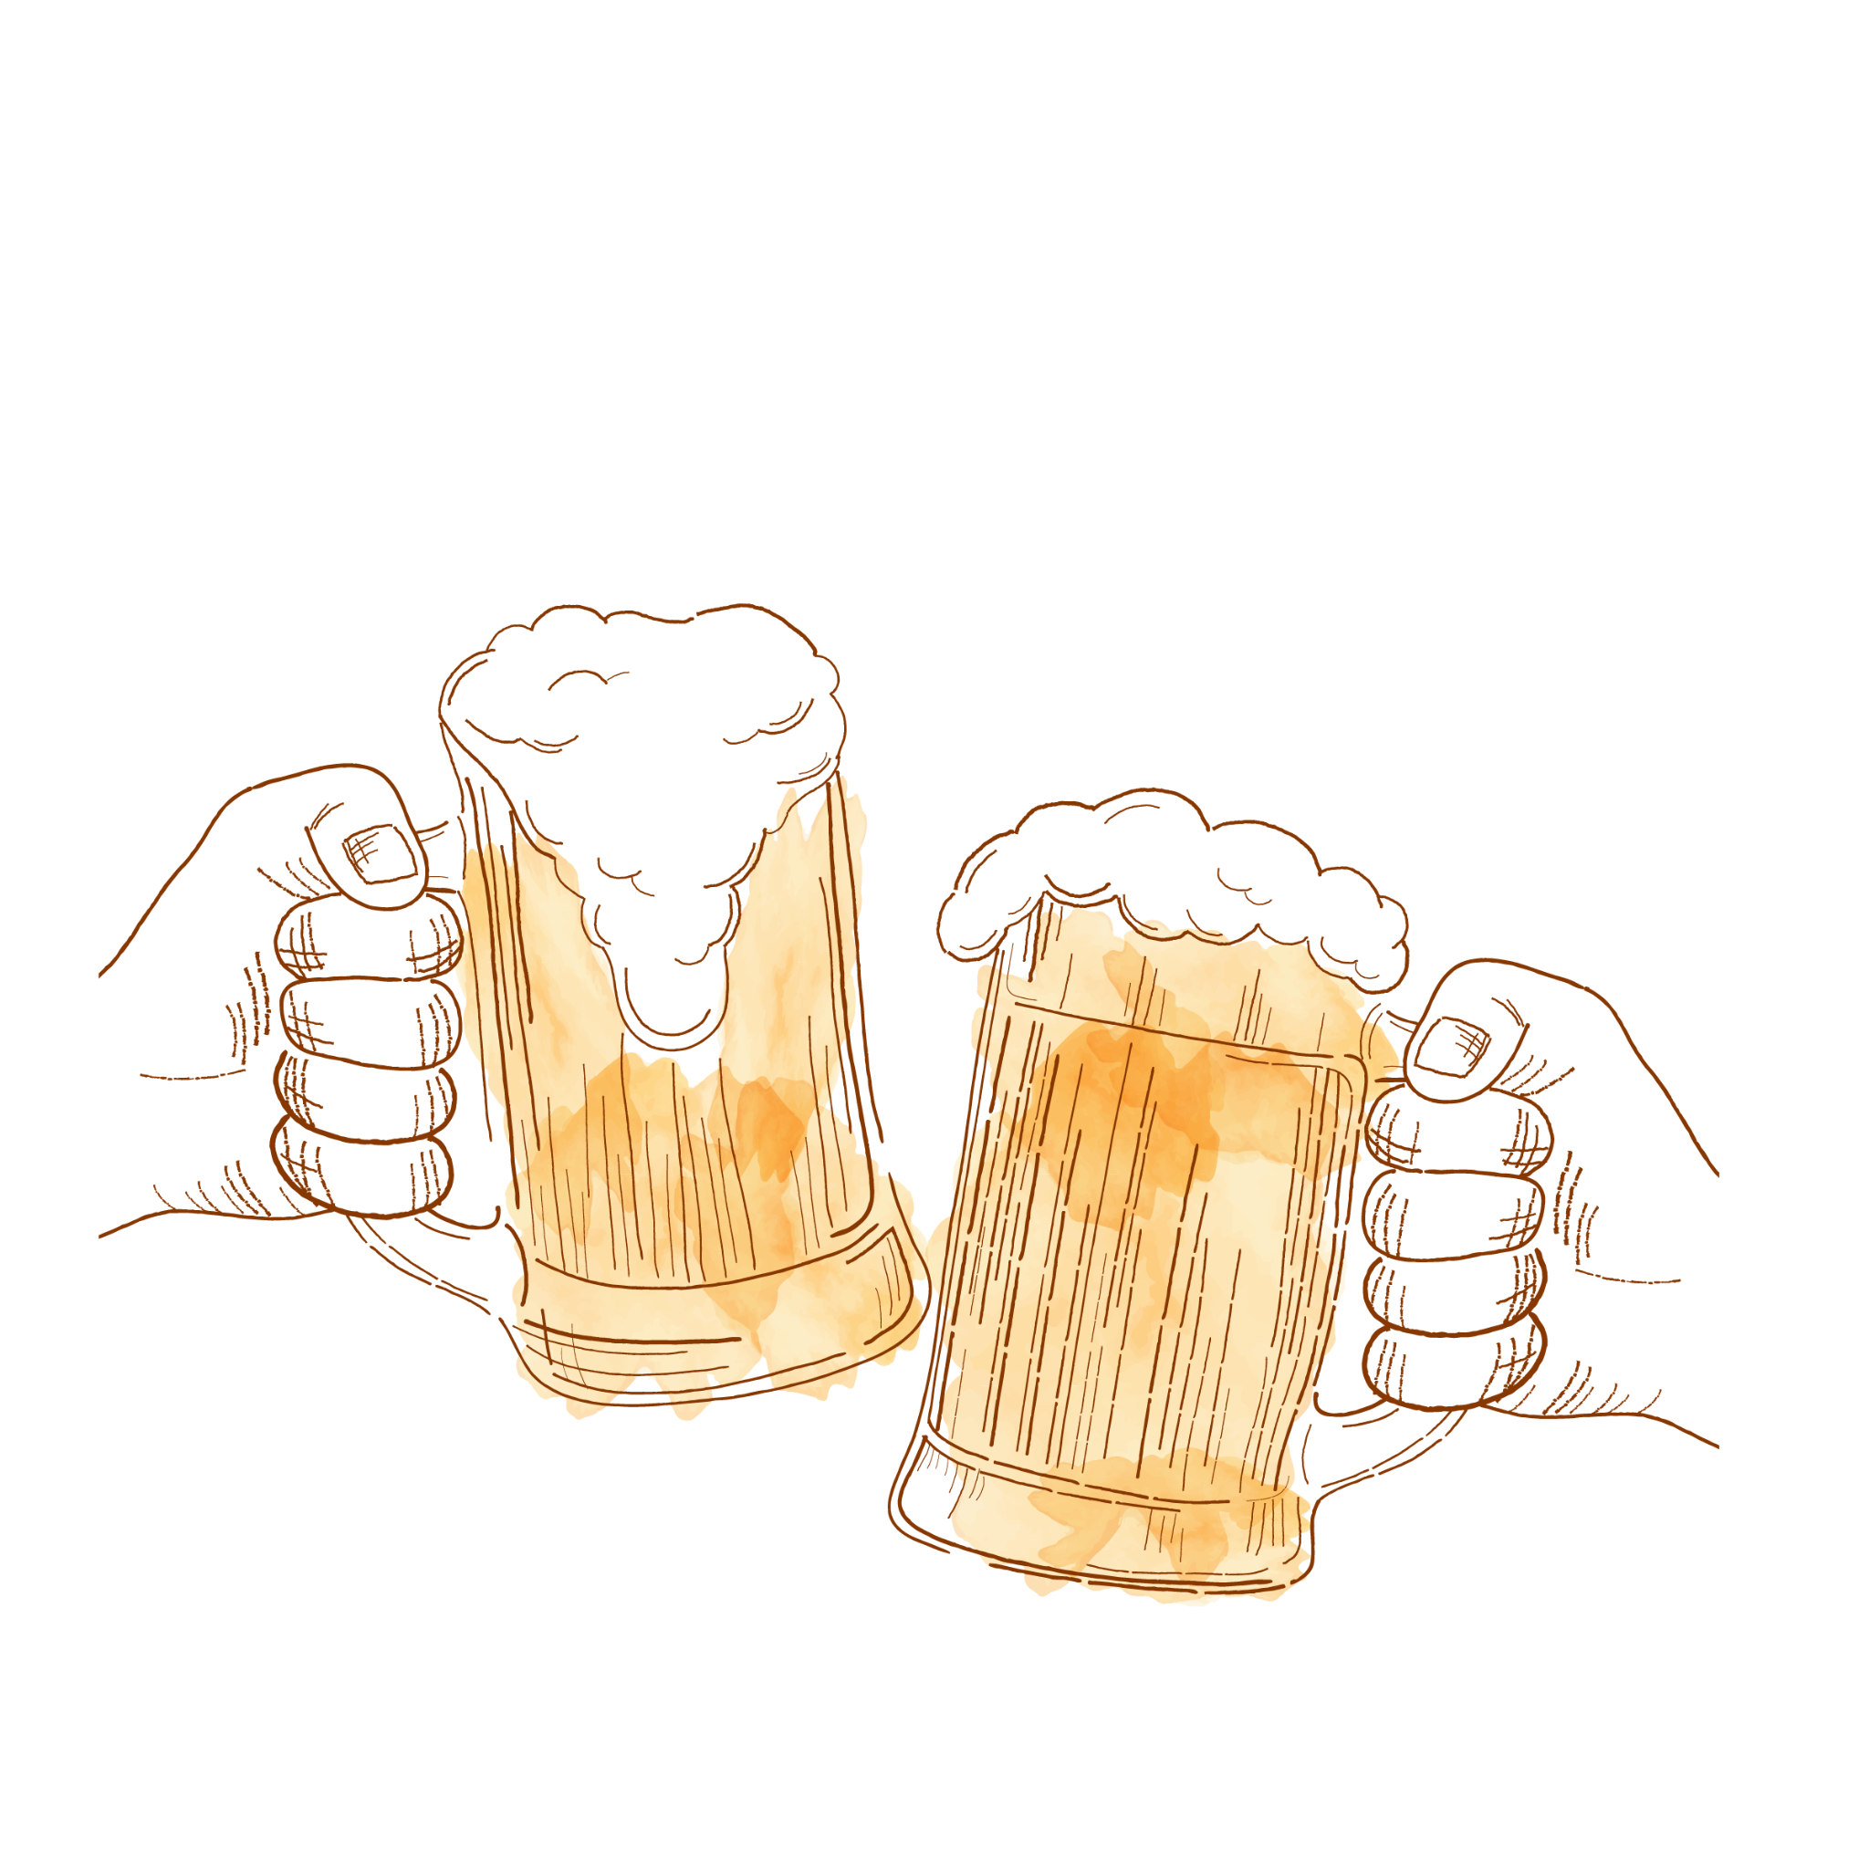
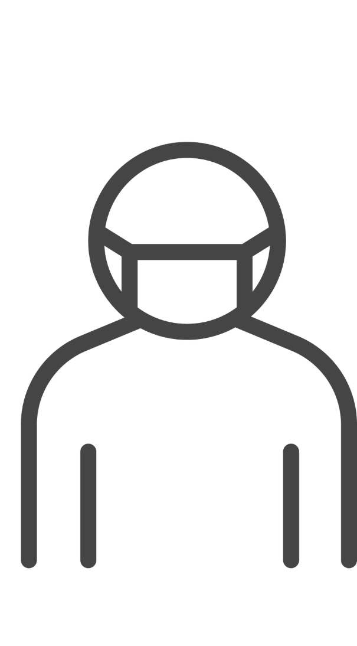

Historial…
con mayor semejanza…
Autfood
Máquina expendedoras de cerveza
AFD para una máquina expendedora de elementos de bioseguridad

Slide 3
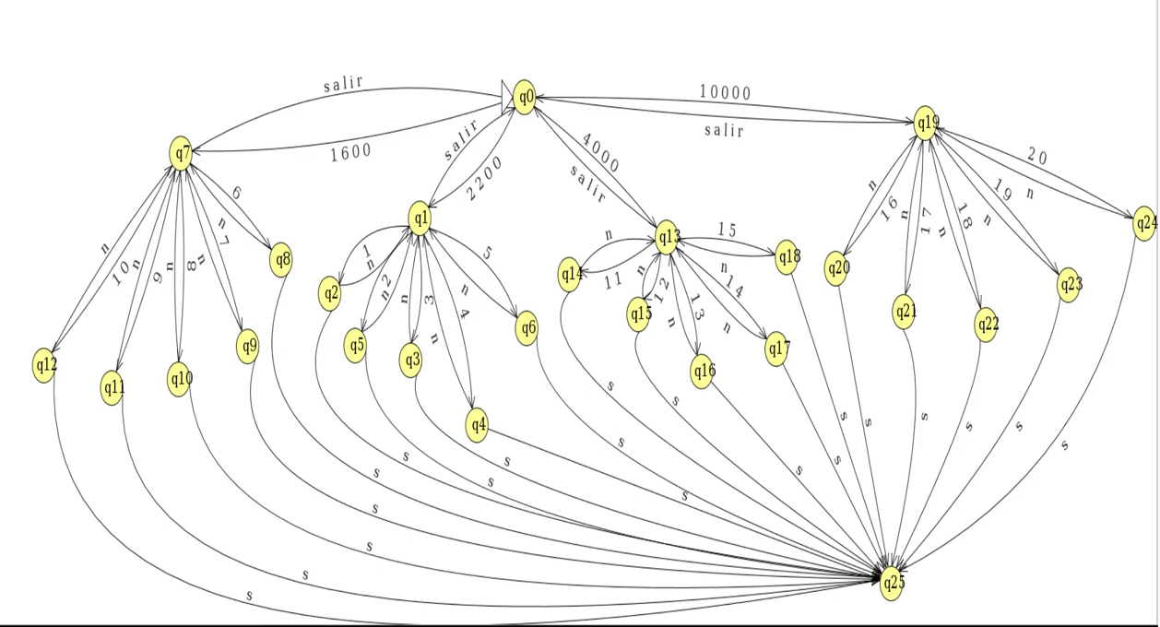
Máquina expendedoras de cerveza
Modelo aproximado más no con el mismo fin.
Conjunto de símbolos aceptados es demasiado extenso.

Slide 4
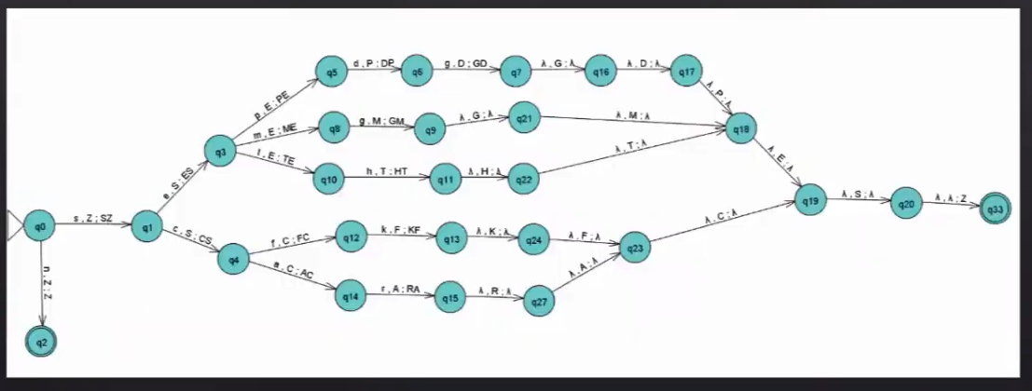
Autfood
Modelo innecesario y sobre complejo para el enfoque deseado.
Muy limitado en opciones.

Slide 5
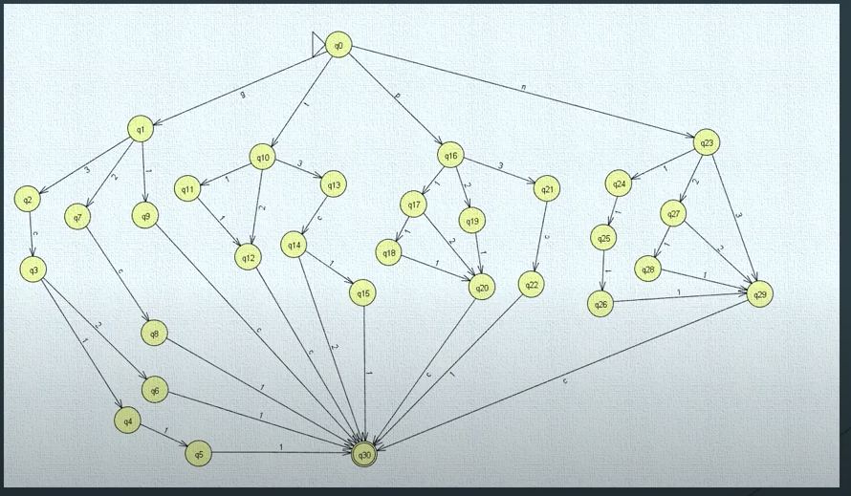
AFD para una máquina expendedora de elementos de bioseguridad
Limitado en el pago de los productos
No contiene opción de regreso o de posible agotamiento de producto.

Slide 6
¿Cuál es el problema?
El mejor modelado y método para elección de menús de comida.
Número de estados y transiciones
No hay límite en ingredientes
Modelo de autómata

Slide 7
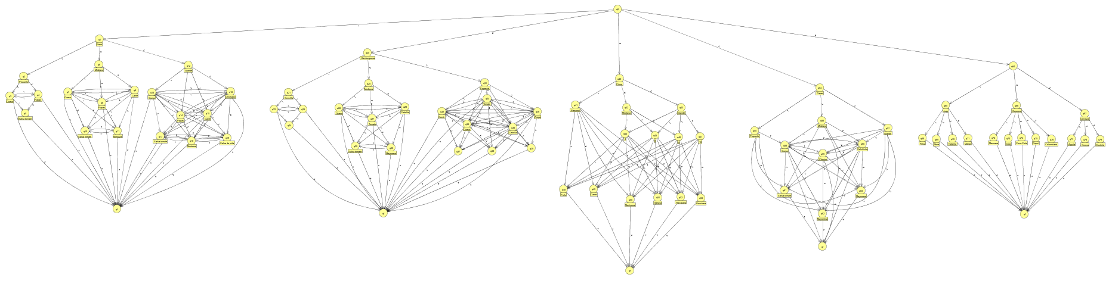
Diseño Del Autómata

Slide 8
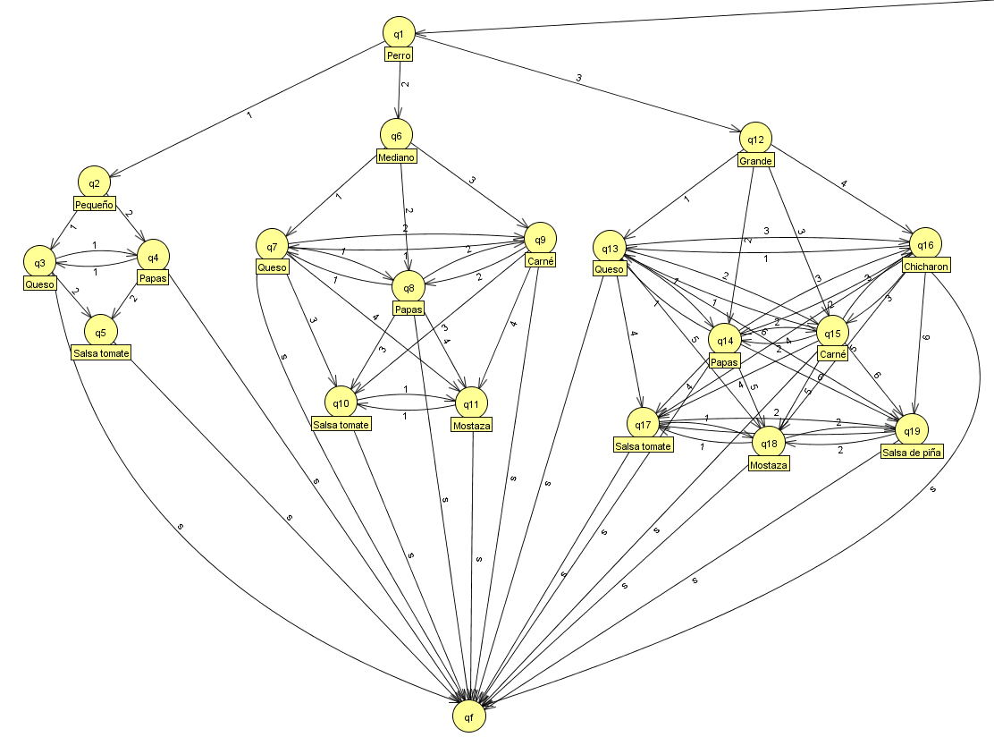
Primera sección Perros
19

Slide 9
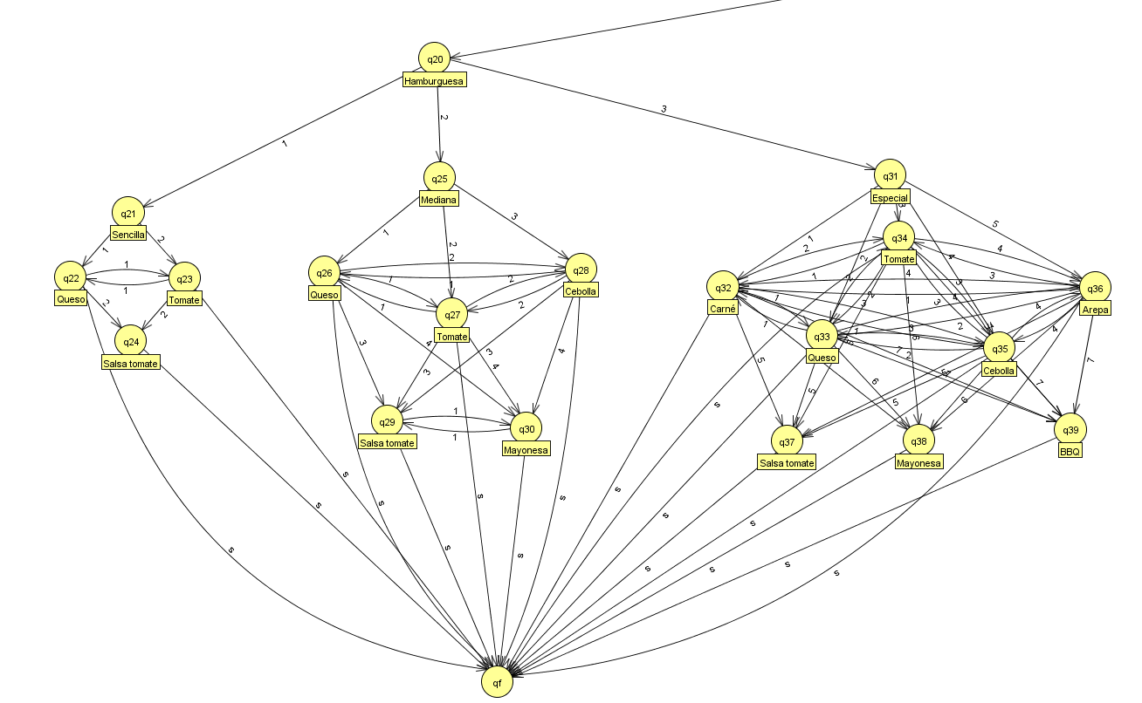
Segunda sección Hamburguesas
20

Slide 10
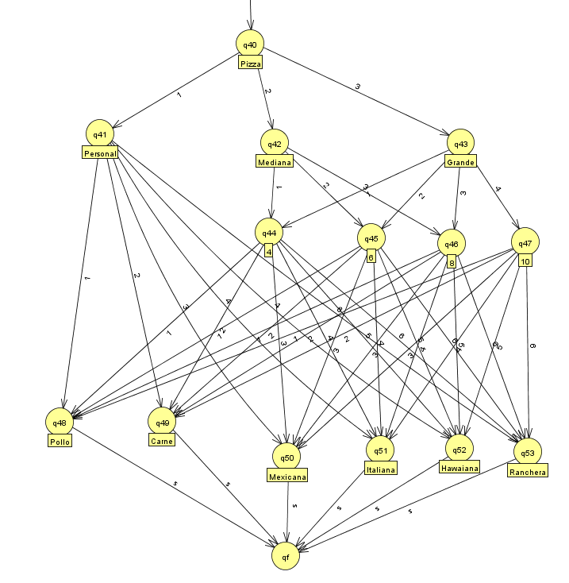
Tercera sección Pizzas
14

Slide 11
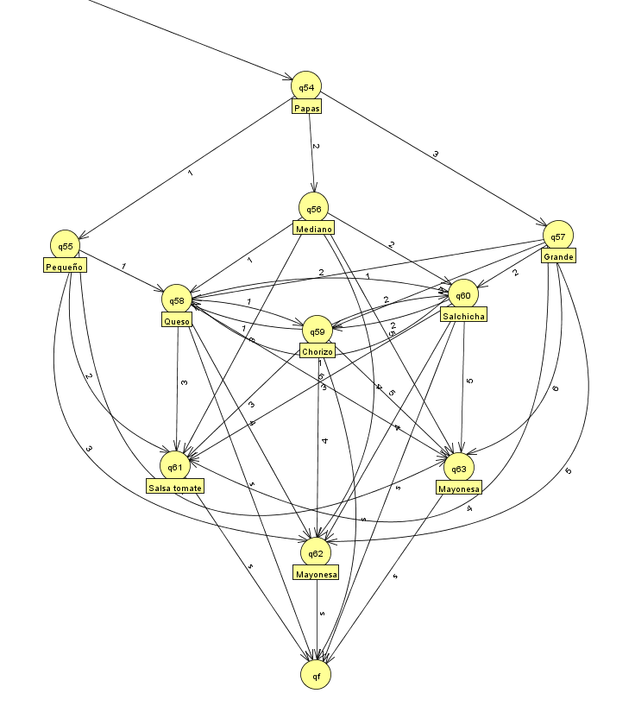
Cuarta sección Papas
10

Slide 12
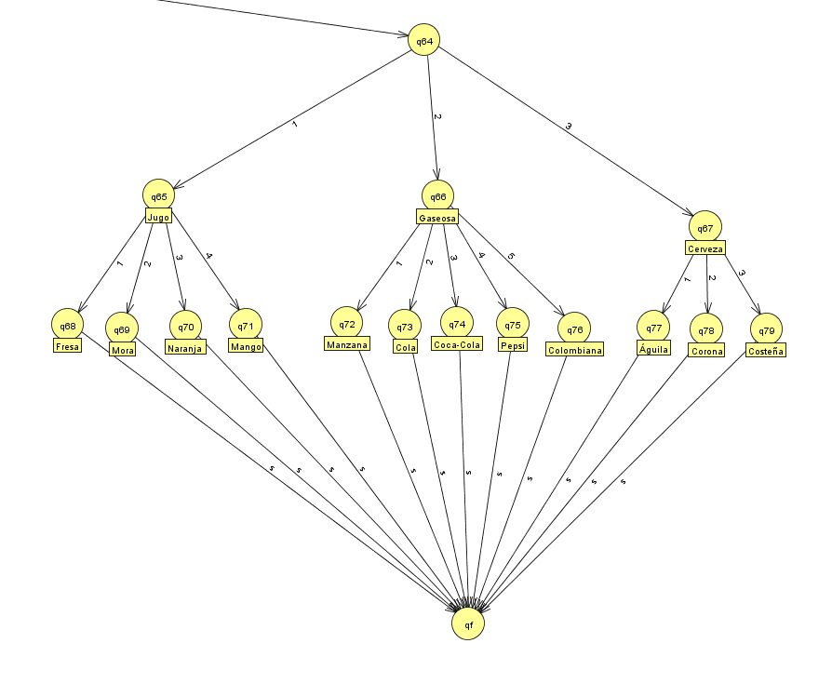
Quinta sección Bebidas
16

Slide 13
Ejemplo
Hamburguesa 2
Mediana 2
Tomate 2
Queso 1
Cebolla 2
Queso 2
mayonesa 4

Slide 14

Planes a futuro…
¡Gracias por escuchar!
Interfaz de selección
Optimización del autómata
Funciones de lenguaje de aceptación.

